Slide 1



Projet LEFE-CHAT EPPI
Mesures du Potentiel Oxydant
Réunion de travail
Gaëlle Uzu– 9 novembre 2017
Equipe IGE: Jluc Jaffrezo, V Lucaire, G Uzu
Equipe LCME: Jluc Besombes + techicien

Slide 2
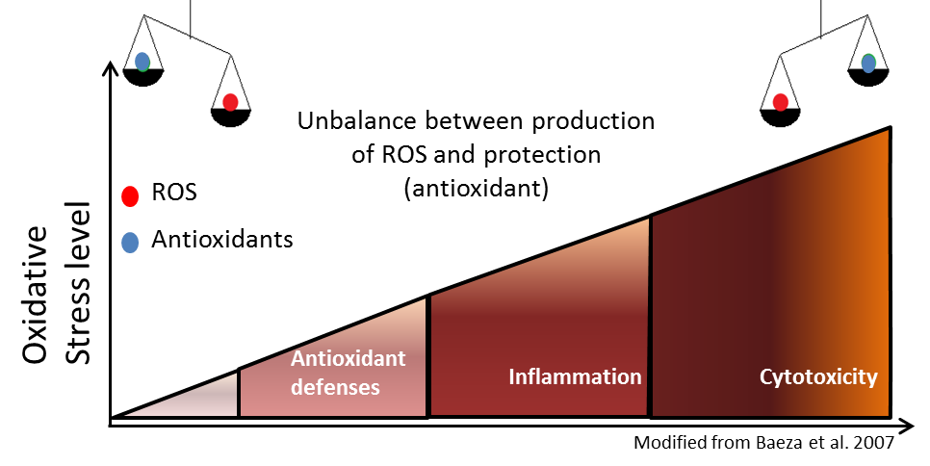
Contexte
PM ont des effets sur santé (bronchopneumopathie chronique obstructive (COPD), allergies, asthme, maladies cardiovasculaires/ cérébro-vasculaires, cancers…)
Mécanisme sous jacent : PM portent/induisent ROS
(O₂^{-.}, OH ., ROO. ,RO. ,H₂O_{2,} ¹O₂ ) → stress oxydatif dans l’organisme
Déséquilibre entre production de ROS et protection (anti-ox)
Stress oxydant
Lésions des tissus
Maladies

Slide 3
Le potentiel oxydant, quesako ? Une métrique de l’exposition aux particules
Potentiel oxydant (PO) = capacité des PM à oxyder des molécules biologiques dans le système respiratoire et à y créer un stress oxydatif.
Alertes sanitaires aujourd’hui, basées sur les concentrations des PM
Régulation non-idéale car de nombreux composants qui contribuent à la masse n’ont pas de toxicité avérée (ions…) alors que des élements traces sont nocifs(métaux, quinones..)
Le PO est développé comme une mesure d’exposition aux PM qui présente une meilleure représentativité des effets biologiques.
Il existe plusieurs méthodologies de mesure du PO qui ont toutes leur spécifité, pas de consensus encore aujourd’hui. EPPI => interêt de combiner 3 tests complémentaires PO AA, PO DTT, PO DCFH

Slide 4
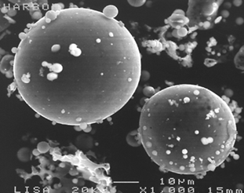

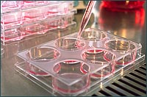
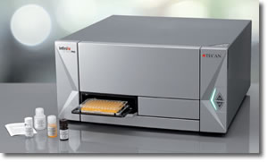
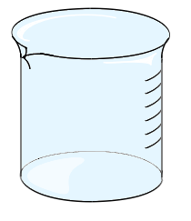
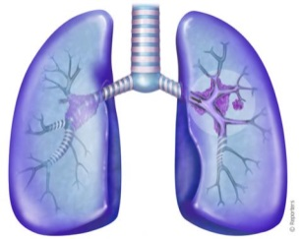

PO: comment on le mesure ?
OP Assay: Quantifier la formation des ROS lorsque les PM rentrent en contact avec des anti-oxydants pulmonaires (ou substituts).
Quantification de la vitesse de consommation des anti-ox
+
2 H
Mise en contact
Extrait PM + Anti-oxydants pulmonaires
Extraction PM dans
Fluide pulmonaire
Artificiel pendant 2h
OP / µg relatif à la capacité oxydante des particules extraites
OP/ m3 relatif à l’exposition

Slide 5
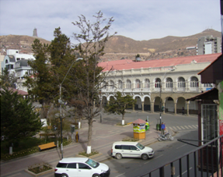
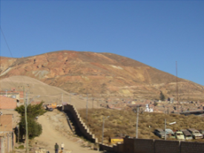
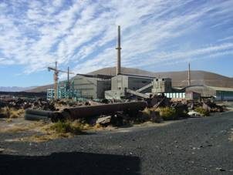
Nouveaux traceurs chimiques de l’impact sanitaire
Lien PO et chimie atmosphérique
  Chaque type de particule a une capacité oxydante qui lui est propre= classement des aérosols
  PO intègre plusieurs propriétés des PM
Taille
Composition
Surface spécifique
Kelly and Fussell,2012
Effet TAILLE
Effet COMPOSITION
Ville minière Bolivie
Uzu et al., in prep
Calas et al., 2017 ,
Nat.Scient.Rep

Slide 6
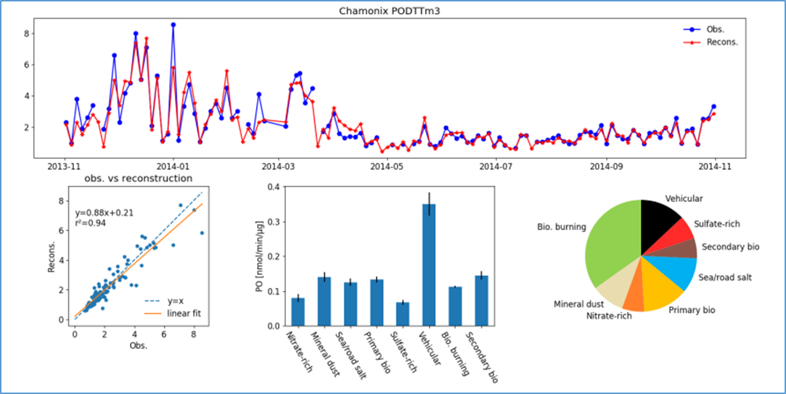
Jusqu’où on peut aller avec le PO ? Attribuer à chaque source sa part d’impact sanitaire
Sources en fonction de leur PO moyen annuel
Figure haut : 1 an de mesures du PO (test DTT) à Chamonix, avec une reconstruction des contributions des sources de PM au PO (les contributions des sources sont obtenues par prétraitement par méthodologie PMF avancée). (données chimiques ; programme Primequal DECOMBIO (Chevrier, 2017) ; données de PO : programmes ANSES Exposure en cours).
Figure au centre en bas : PO intrinsèque des différentes sources.
Figure en bas à droite : contribution moyenne des sources sur l’année à l’exposition au PO total.
(Weber et al., 2017, ACP, submitted).

Slide 7

1ers résultats EPPI
Les 3 tests PO normalisés par les µg n’ont pas la même dynamique que les PM10 pdt les pics de pollution
Nogent: PO/ µg caractéristique de valeurs d’un fond urbain, mais présence de pics supérieurs à 0.15 nmolDTT.min-1.µg-1 => atmosphère très polluée, forte nocivité des particules en décalage par rapport aux concentrations PM10.
Sirta: PO/µg caractéristique d’un site rural mais avec qq pics atteignant des valeurs de fond urbain.

